Slide 1



FISICA
CAIDA LIBRE
HIDRO COHETE
3 semestre preparatoria
Por:
Profesor:
Fecha:
Manuel Rivera
dr: Paul Garcia
Martes 12 noviembre 2024

Slide 2

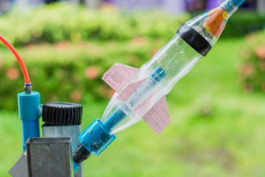
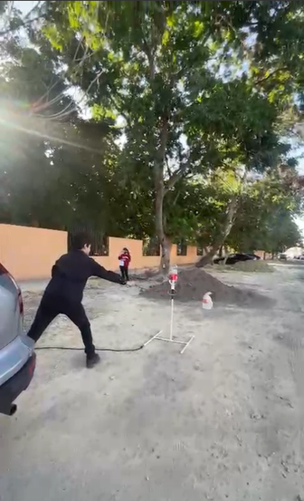
INTRODUCCION
Para calcular la altura y otros parámetros de un hidrocohete, es necesario suponer que el cohete se mueve en un movimiento vertical con aceleración constante (MRUA) durante la fase de ascenso, y que la única fuerza que actúa sobre él en su fase de caída es la gravedad. Utilizaremos las siguientes fórmulas del MRUA y la cinemática:

Slide 3
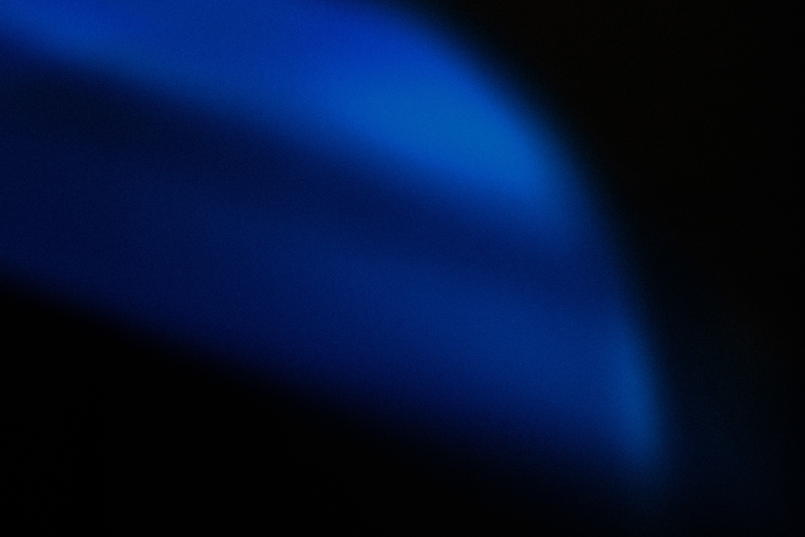
DESARROLLO DE LA PRACTICA
1
2
3
Materiales
Desarrollo
Calculos a relizar:
·Botella de plástico
·Bomba de aire
·Tubos PVC
·Pivote de aire
·Agua
·Cronómetro
· Hoja de papel
·Lápiz
·Calculadora
1.- Rellenar la botella al 80% con agua
2.- Montar la botella en la base del hidrocohete
3.- Conectar la bomba de aire a la base del hidrocohete
4.- Introducir presión con la bomba de aire al sistema
5.- Accionar el mecanismo de despegue del hidrocohete
6.- Activar el cronometro
7.- Esperar a que el hidrocohete toque el suelo
8.- Detener el cronometro y registrar el dato obtenido
De acuerdo al experimento descrito anteriormente se puede efectuar distintos cálculos físicos, considerando que en el experimento el cuerpo en estudio se desplazara del suelo en dirección al aire, se llevaran a cabo los distintos cálculos físicos:

Slide 4

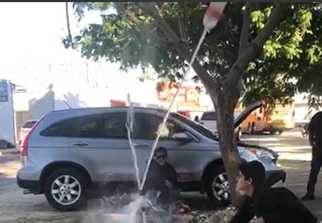
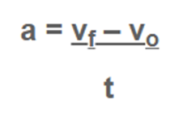
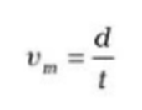

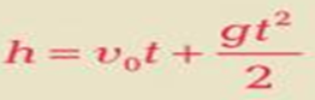
DATOS Y FORMULAS
Tiempo de subida
Aceleracion
·Tiempo de subida, tsubida=2.38
·Aceleración debido a la gravedad (en caída libre), g=9.81 m/s2g
Después de que el cohete alcanza su velocidad inicial ​, la única aceleración en juego es la gravedad, que actúa en dirección opuesta al movimiento, disminuyendo la velocidad del cohete hasta alcanzar el punto más alto y luego aumentando la velocidad en la caída.
velocidad
La velocidad del cohete al terminar el empuje del agua se calcula integrando la aceleración mientras el agua sale. Si asumimos que el empuje es constante (una aproximación), la velocidad se puede calcular como:
Tiempo aire
En el caso de la caída libre, el tiempo que un objeto tarda en llegar al suelo desde cierta altura se puede calcular con la siguiente fórmula
Altura maxima
La altura máxima se alcanza cuando la velocidad en la dirección vertical es cero. Podemos calcularla usando la ecuación:

Slide 5

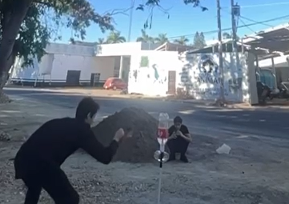
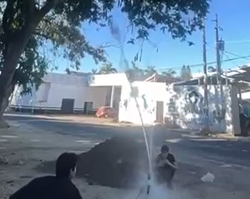

RESULTADOS FINALES
Velocidad final
Altura maxima
Tiempo aire
1. Velocidad final del cohete (vf​): 23.35 m/s
Altura máxima alcanzada (hmax​): 27.78 metros
1. Tiempo total en el aire (taire): 4.76 segundos

Slide 6

Muchas Gracias

